Slide 1
计算机网络安全

Slide 2

问题
我们希望达到什么样的安全？
我们该如何发现存在的安全威胁？
针对存在的安全威胁我们应该如何应对？

Slide 3
大纲
现实教训
信息安全现状
安全威胁分析
黑客攻击思路和步骤
常见的黑客攻击技术及演示
信息安全防御体系
信息安全管理体系
日常桌面系统的安全
日常安全习惯

Slide 4
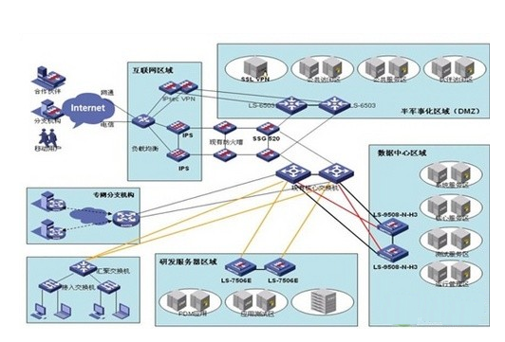
典型的网络拓扑(一)

Slide 5
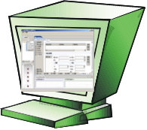

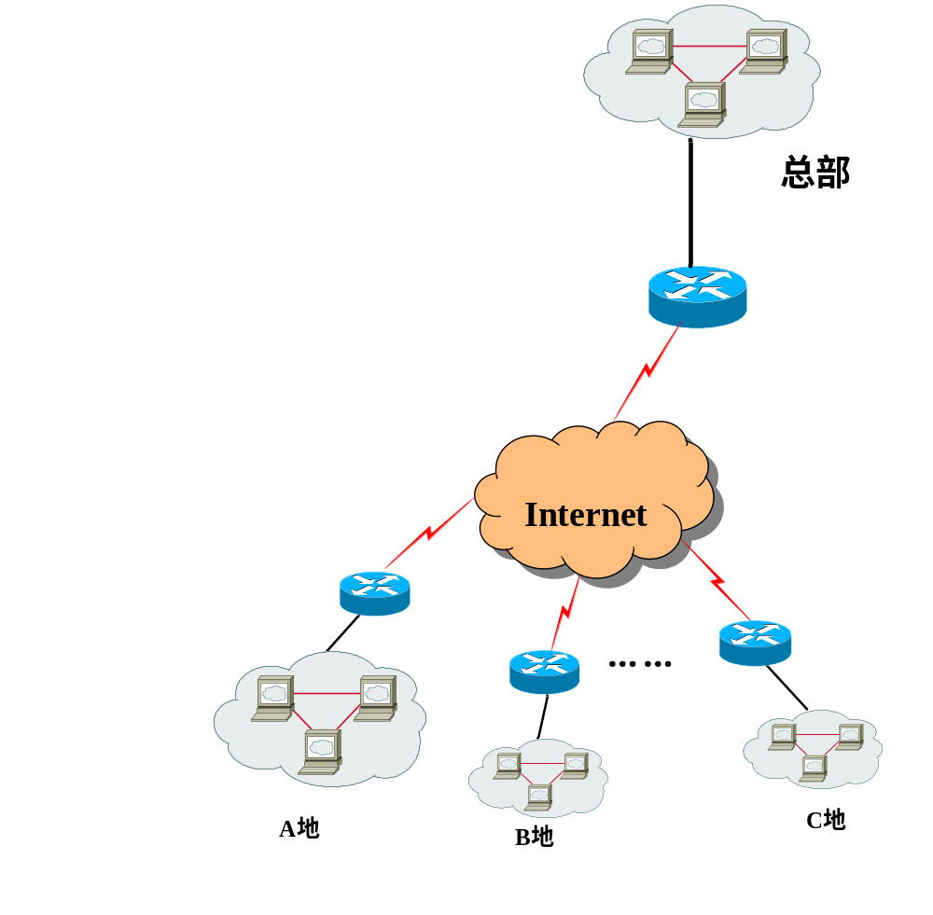
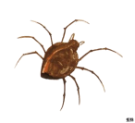
现实教训
一个主机感染病毒导致整个网络中断

Slide 6
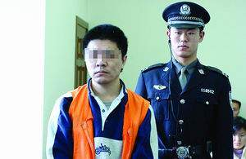
现实教训
某运营商充值卡被盗

Slide 7
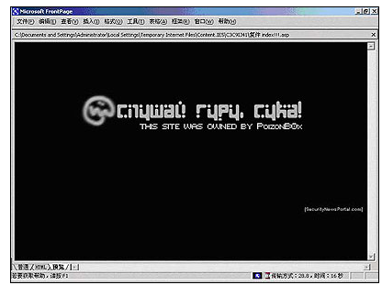
现实教训
广东某市政府某局网站入侵报告
事件背景
广东某市C局所属网站 (IP: 61.xxx.xxx.17)于2001年4月期间遭到黑客恶意攻击，造成网站网页被修改。在此情况下，XX公司于2001年4月17日受某市S局的委托，前往机房现场取证。
服务器基本情况以及已获取资料
该服务器操作系统为Windows Nt Server 4.0，安装有IIS 4.0，对外使用FIREWALL屏蔽，只开放WEB服务。我方技术员收集获得MS IIS 4.0 2001年4月13日至4月17日HTTPLOG和。
分析
由于该站受入侵后的直接现象为网页被修改.并且该站受到PIX FIREWALL防卫，对外只开放80端口，所以初步估计是通过IIS远程漏洞获得系统控制权的，IIS 4.0默认下存在ism.dll，msadcs.dll，unicode等获得网页修改权限的远程漏洞。于是我公司技术人员对该服务器的MS IIS 4.0 2001年8月17日至月17日HTTPLOG日志文件进行详细的分析和过滤，得出以下结论：
入侵者利用Unicode漏洞从而可以使用web端口提交执行命令的请求,修改网站主页.

Slide 8
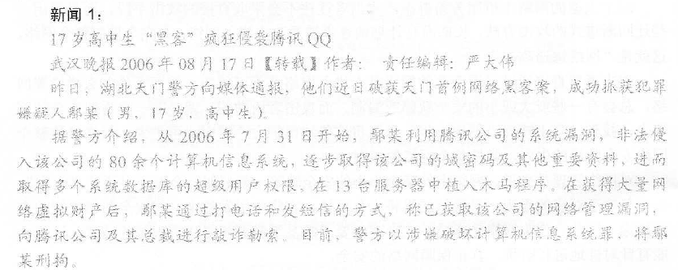
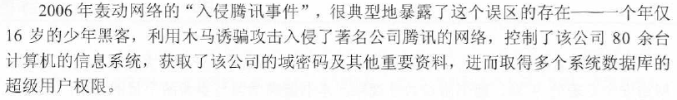
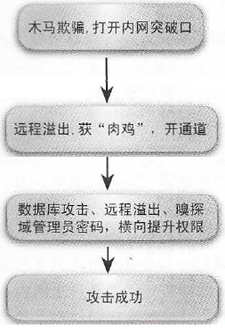
现实教训
2006年腾讯入侵事件

Slide 9
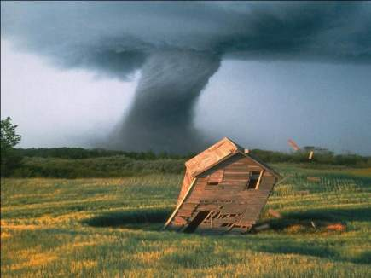
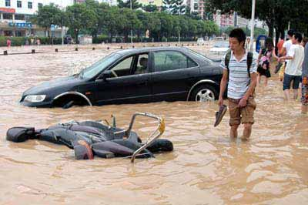
现实教训
物理安全相关

Slide 10

现实教训
2006年2月21日晚，英国央行位于肯特郡的汤布里奇金库被劫，劫匪抢走5800万英镑（75,400万人民币） 。
为什么会发生？
问题出在哪？

Slide 11
系统漏洞导致的损失
2004年，Mydoom所造成的经济损失已经达到261亿美元 。
2005年，Nimda电脑病毒在全球各地侵袭了830万部电脑，总共造成5亿9000万美元的损失。
2006年，美国联邦调查局公布报告估计：“僵尸网络”、蠕虫、特洛伊木马等电脑病毒给美国机构每年造成的损失达119亿美元。

Slide 12
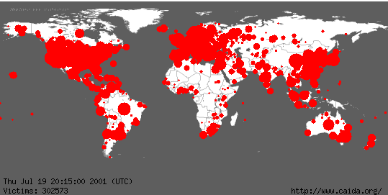
日益增长的网络安全威胁
据风险管理公司MI2G公布的调查结果显示，病毒、蠕虫和特洛伊木马等恶意程序共给全球造成了1690亿美元的经济损失。
据Computer Economics资料显示，严重肆虐全球个人电脑(PC)的知名病毒Sasser和Netsky，均曾导致高达百万部电脑中毒，财务损失和修复成本分别高达35亿美元、27.5亿美元。
Notes:
这张图是2008年的，可以让大家看到，目前网络安全的现状，
可以说~~比二战还要激烈。

Slide 13
大纲
现实教训
信息安全现状
安全威胁分析
黑客攻击思路和步骤
常见的黑客攻击技术及演示
信息安全管理体系
日常桌面系统的安全
日常安全习惯

Slide 14
信息安全现状
信息安全的概述
从历史的角度看安全
信息安全背景趋势
信息安全建设的重要性

Slide 15
什么是信息安全
◆信息安全的定义
欧共体对信息安全的定义：
网络与信息安全可被理解为在既定的密级条件下，网络与信息系统抵御意外事件或恶意行为的能力。这些事件和行为将危及所存储或传输达到数据以及经由这些网络和系统所提供的服务的可用性、真实性、完整性和保密性。
我国安全保护条例的安全定义：计算机信息系统的安全保护，应当保障计算机及其相关的和配套的设备、设施（含网络）的安全，运行环境的安全，保障信息的安全，保障计算机功能的正常发挥，以维护计算机信息系统的安全运行。

Slide 16
什么是信息安全
ISO27001中的描述
  “Information security protects information from a wide range of threats in order to ensure business continuity, minimize business damage and maximize return on investments and business opportunities.”
信息安全：
    保护信息免受各方威胁
    确保组织业务连续性
    将信息不安全带来的损失降低到最小
    获得最大的投资回报和商业机会

Slide 17
信息安全的特征（CIA）
ISO27001中的描述
Information security is characterized here as the preservation of:
  Confidentiality
  Integrity
  Availability
信息在安全方面三个特征：
  机密性：确保只有被授权的人才可以访问信息；
  完整性：确保信息和信息处理方法的准确性和完整性；
  可用性：确保在需要时，被授权的用户可以访问信息和相关的资产。

Slide 18
信息安全现状
信息安全的概述
从历史的角度看安全
信息安全背景趋势
信息安全建设的重要性

Slide 19
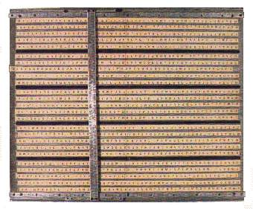
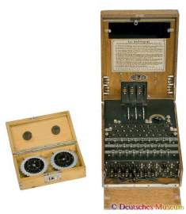
第一阶段：通信保密
上世纪40年代－70年代
  重点是通过密码技术解决通信保密问题，保证数据的保密性与完整性
  主要安全威胁是搭线窃听、密码学分析
  主要保护措施是加密

Slide 20
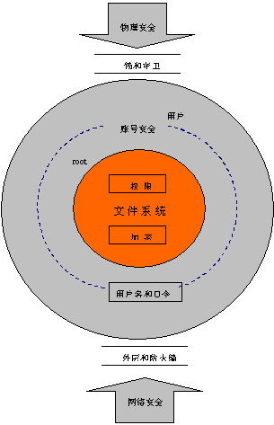
第二阶段：计算机安全
上世纪70－80年代
  重点是确保计算机系统中硬件、软件及正在处理、存储、传输的信息的机密性、完整性和可控性
  主要安全威胁扩展到非法访问、恶意代码、脆弱口令等
  主要保护措施是安全操作系统设计技术（TCB）

Slide 21





第三阶段：信息系统安全
上世纪90年代以来
  重点需要保护信息，确保信息在存储、处理、传输过程中及信息系统不被破坏，强调信息的保密性、完整性、可控性、可用性。
  主要安全威胁发展到网络入侵、病毒破坏、信息对抗的攻击等
防病毒
入侵检测
内容检测
VPN 虚拟专用网
防火墙

Slide 22
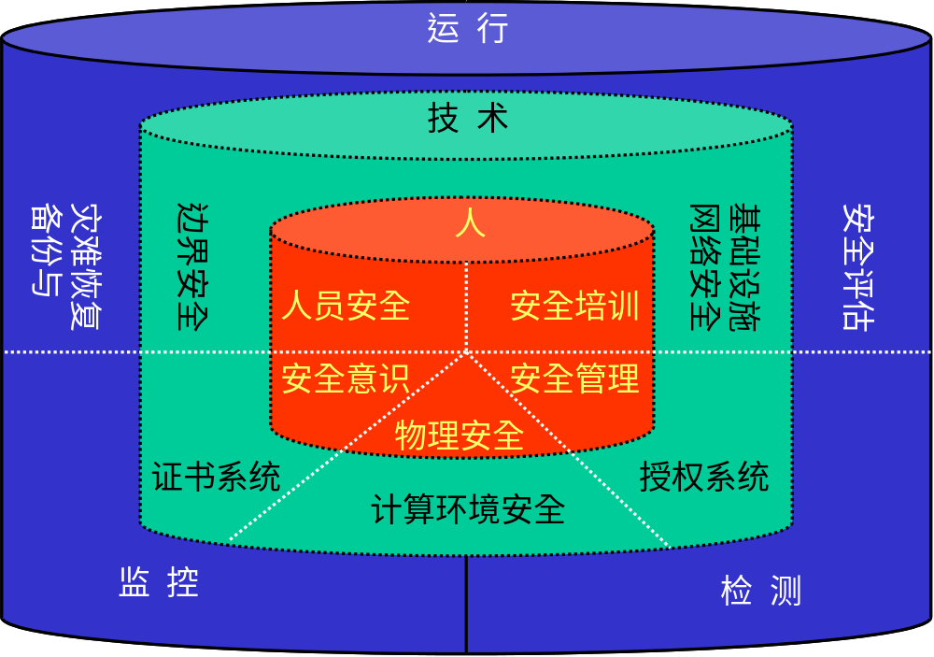
第四阶段：信息安全保障
人，借助技术的支持，实施一系列的操作过程，最终实现信息保障目标。

Slide 23
信息安全现状
信息安全的概述
从历史的角度看安全
信息安全背景趋势
信息安全建设的重要性

Slide 24
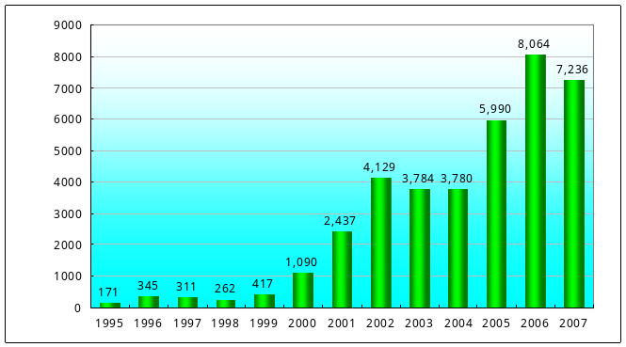













安全现状
全球漏洞数持续快速增长
应用软件漏洞增势明显
从发现漏洞到攻击的时间在不断缩短
漏洞产业链已形成，可以自由交易

Slide 25
信息安全背景趋势
◆信息系统安全领域存在的挑战
系统漏洞多，容易被攻击，被攻击时很难发现；
有组织有计划的入侵无论在数量上还是在质量上都呈现快速增长趋势；
病毒蠕虫泛滥。
攻击工具化。
有制度、措施、标准，大部分流于形式，缺乏安全宣传教育。

Slide 26
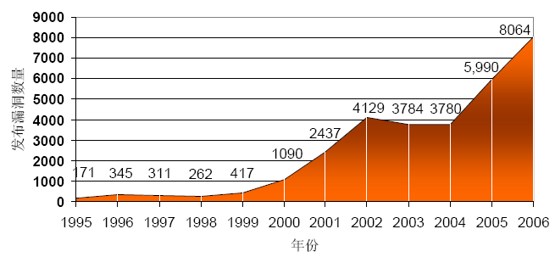
安全背景趋势

Slide 27
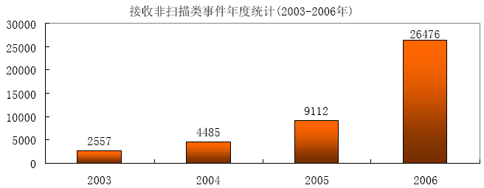
安全背景趋势

Slide 28
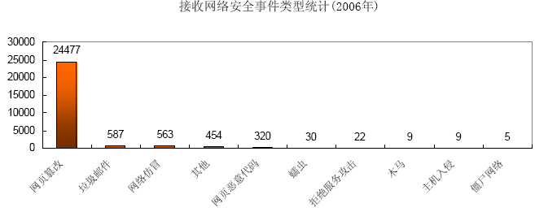
安全背景趋势

Slide 29
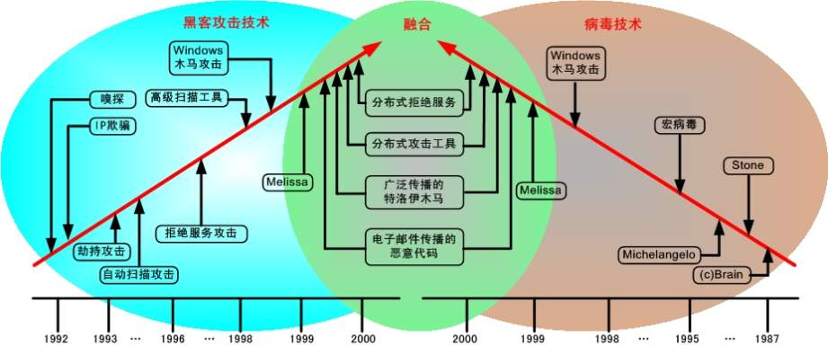
安全背景趋势
◆黑客攻击技术多种攻击技术的融合
新一代恶意代码（蠕虫、木马）
2002

Slide 30
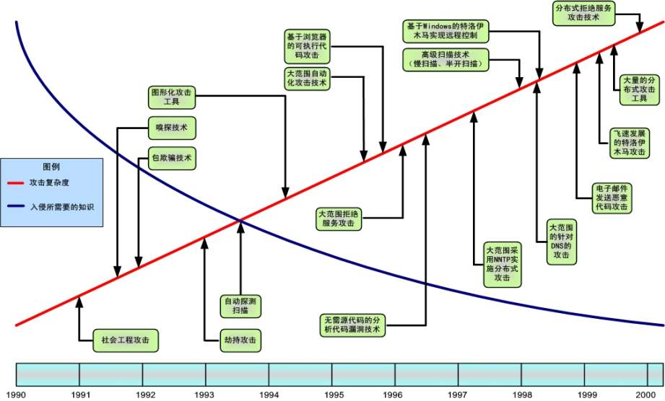
安全背景趋势
◇攻击工具体系化

Slide 31
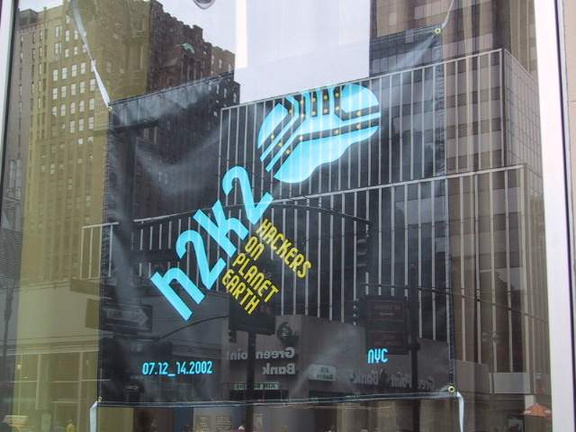
信息安全背景趋势
◇黑客大聚会

Slide 32
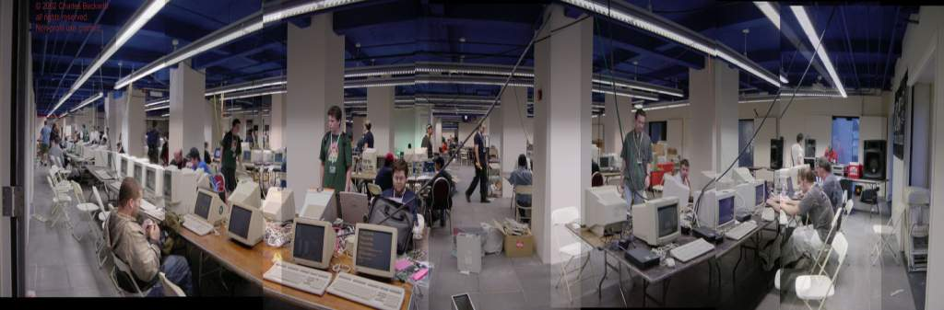
信息安全背景趋势
◇攻击经验切磋

Slide 33

信息安全的相对性
安全没有100%
  完美的健康状态永远也不能达到；
安全工作的目标：将风险降到最低

Slide 34
信息安全现状
信息安全的概述
从历史的角度看安全
信息安全背景趋势
信息安全建设的重要性

Slide 35

信息安全建设的重要性
业务需求
政策的需求
安全影响个人绩效

Slide 36
大纲
现实教训
信息安全现状
安全威胁分析
黑客攻击思路和步骤
常见的黑客攻击技术及演示
信息安全防御体系
信息安全管理体系
日常桌面系统的安全
日常安全习惯

Slide 37
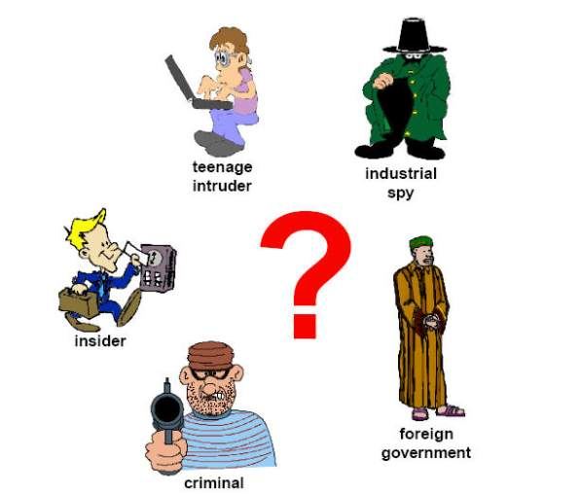
信息安全面临威胁分析
谁会攻击我们？

Slide 38
安全威胁分析
◇威胁来源（NSA的观点）
^{国家} | 由政府主导，有很好的组织和充足的财力；利用国外的服务引擎来收集来自被认为是敌对国的信息
^{黑客} | ^{攻击网络和系统以发现在运行系统中的弱点或其它错误的一些个人}
^{恐怖分子/计算机恐怖分子} | 代表使用暴力或威胁使用暴力以迫使政府或社会同意其条件的恐怖分子或团伙
^{有组织的犯罪} | ^{有协调的犯罪行为，包括赌博、诈骗、贩毒和许多其它的行为}
^{其它犯罪团体} | 犯罪社团之一，一般没有好的组织或财力。通常只有很少的几个人，甚至完全是个人的行为
^{国际媒体} | 向纸业和娱乐业的媒体收集并散发——有时是非授权的——新闻的组织。包括收集任何时间关于任何一个人的任意一件新闻
^{工业竞争者} | 在市场竞争中运行的国内或国际企业常以企业间谍的形式致力于非授权收集关于竞争对手或外国政府的信息
^{有怨言的员工} | ^{怀有危害局域网络或系统想法的气愤、不满的员工}
^{粗心或未受到良好训练的员工} | 那些或因缺乏训练，或因缺乏考虑，或因缺乏警惕的人给信息系统带来的威胁。这是内部威胁与敌人的另一个例子。

Slide 39










黑客带来的威胁类型
内部人员
误操作
物理威胁
病毒
拒绝服务
非授权访问
嗅探
蠕虫
系统漏洞利用
后门
暴力猜解

Slide 40
问题
试分析本单位面临的主要安全威胁。

Slide 41
大纲
现实教训
信息安全现状
安全威胁分析
黑客攻击思路和步骤
常见的黑客攻击技术及演示
信息安全防御体系
信息安全管理体系
日常桌面系统的安全
日常安全习惯

Slide 42
黑客入侵的一般过程
预攻击
攻击
后攻击
目的：
收集信息，进行进一步攻击决策
目的：
进行攻击，获得系统的一定权限
目的：
消除痕迹，长期维持一定的权限
内容：
获得域名及IP分布
获得拓扑及OS等
获得端口和服务
获得应用系统情况
跟踪新漏洞发布
内容：
获得远程权限
进入远程系统
提升本地权限
进一步扩展权限
进行实质性操作
内容：
删除日志
修补明显的漏洞
植入后门木马
进一步渗透扩展

Slide 43
大纲
现实教训
信息安全现状
安全威胁分析
黑客攻击思路和步骤
常见的黑客攻击技术及演示
信息安全防御体系
信息安全管理体系
日常桌面系统的安全
日常安全习惯

Slide 44
常见黑客攻击手段
隐藏自身
确定攻击目标
扫描探测
社会工程
预攻击阶段
暴力猜解
SQL injection攻击
拒绝服务攻击
缓冲区溢出攻击
网络嗅探攻击
网络欺骗攻击
攻击阶段
后攻击阶段
特洛伊木马
消灭踪迹

Slide 45
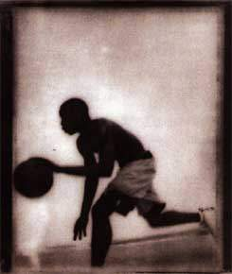
常见黑客攻击手段
隐藏自身
以已经取得控制权的主机为跳板攻击其他主机

Slide 46
确定攻击目标
使用简单的工具，通过各种途径，获取目标与安全相关的信息。主要包括：
  领导、技术人员的信息（姓名、电话、邮件、生日等）
  域名、IP地址范围；
  DNS服务器、邮件服务器；拨号服务器；
  防火墙、路由器型号等

Slide 47
常见黑客攻击手段
扫描探测
漏洞扫描技术
  确定目标网络中哪些主机活着；
  标识目标系统开放的端口与服务（Port Scan技术）；
  操作系统识别（Operating System Identification/Fingerprinting技术）；
  目标系统存在的漏洞。

Slide 48
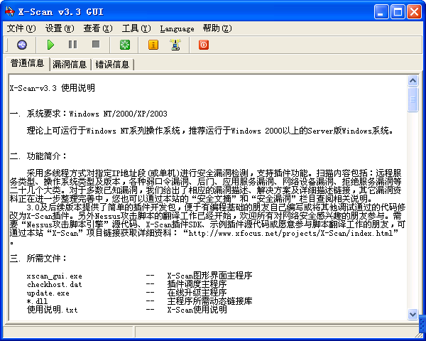
预攻击—漏洞扫描
预攻击—漏洞扫描

Slide 49
社会工程学
社会工程学
  通过对受害者心理弱点、本能反应、好奇心、信任、贪婪等心理陷阱进行诸如欺骗、伤害等危害手段，取得自身利益的手法。
如果给你100万，让你获取某系统的重要资料你会怎么办？
如果你在公司大楼门前捡到一个漂亮的U盘，你会怎么办？
Notes:
15岁时闯入“北美空中防务指挥系统”的主机，翻遍了美国指向前苏联及其盟国的所有核弹头的数据资料，然后溜之大吉；
24岁时被DEC指控从公司网络上窃取价值100万美元的软件并造成了400万美元损失，被警察当局认为，只要拥有键盘就会对社会构成威胁；
1994年，成功入侵美国摩托罗拉、NOVELL、SUN、MICROSYSTEMS，芬兰的诺基亚等高科技公司的计算机，FBI推算其盗走的程序和数据而造成的实际损害总额达至4亿美元；
2000年，米特尼克获得监督释放。但不准触摸计算机、手机以及其他任何可以上网的装置；
预攻击阶段-社会工程学也是经常用到的方法

Slide 50
缓冲区溢出攻击
缓冲区溢出技术原理
通过往程序的缓冲区写超出其长度的内容，造成缓冲区的溢出，从而破坏程序的堆栈，使程序转而执行其它指令，以达到攻击的目的 。
^{Stack(栈)}
^{Heap(堆)}
^{Bss(非初始化文本区域)}
^{初始化文本区域}
^{Text(文本区)}
内存低址

Slide 51
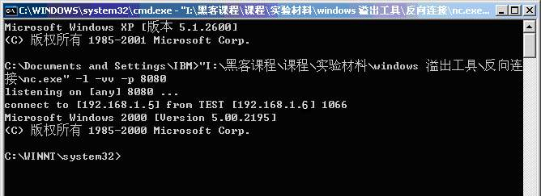
缓冲区溢出攻击
攻击实例：缓冲区溢出攻击

Slide 52
拒绝服务攻击
“拒绝服务攻击（Denial of Service）”的方法，简称DoS。它的恶毒之处是通过向服务器发送大量的虚假请求，服务器由于不断应付这些无用信息而最终筋疲力尽，而合法的用户却由此无法享受到相应服务，实际上就是遭到服务器的拒绝服务。

Slide 53
站点演示
大家可能经常听过，XXX站点又被黑了。
但是大家又没有想过，这星球上站点的数目可是以 千万单位计算的。

Slide 54
大纲
现实教训
信息安全现状
安全威胁分析
黑客攻击思路和步骤
常见的黑客攻击技术及演示
信息安全防御体系
信息安全管理体系
日常桌面系统的安全
日常安全习惯

Slide 55

动态防御体系

Slide 56
目前普遍应用的信息安全技术
加密
存储和备份
鉴别和认证
  PKI和CA
  双因子认证
  生物认证
……
访问控制
  操作系统访问控制
  网络防火墙
  统一威胁管理（UTM）
审计跟踪
  IDS
  VA漏洞扫描
  日志
  审计系统

Slide 57
大纲
现实教训
信息安全现状
安全威胁分析
黑客攻击思路和步骤
常见的黑客攻击技术及演示
信息安全管理体系
日常桌面系统的安全
日常安全习惯

Slide 58
组织机构示意图
CSO
信息安全部
经理一人
与副经理制定策略；
协调本部门的工作；
协调各职能部门的工作
副经理二人：
审计检查；实施策略
安全专员X人：
网络小组二人，组长a;
系统小组二人，组长b;
开发小组二人，组长c;
职能部门安全专员X人：
每个职能部门一人，如总裁办、投资银行等各有一人。
职责：
1、在本部门推行、检察安全策略和制度的执行；
2、本部门征求并反映本部门建议和意见；
3、给出本部门每个员工的安全分数作为奖惩依据。
网络小组组长a
系统小组组长b
开发小组组长c
病毒防护人员
IP和机房管理
入侵检测人员
FW管理人员
漏洞弥补人员
服务开关管理
系统运行管理
设备进出网络
分析设计文档
编码测试联调
应用部署维护
安全设计文档

Slide 59
信息安全管理工作内容
1. 风险评估
2. 安全策略
3. 物理安全
4. 设备管理
运行管理
软件安全管理
7. 信息安全管理
8.人员安全管理
9. 应用系统安全管理
10. 操作安全管理
11. 技术文档安全管理
12. 灾难恢复计划
13. 安全应急响应

Slide 60
信息安全管理的制度
IP地址管理制度
防火墙管理制度
病毒和恶意代码防护制度
服务器上线及日常管理制度
口令管理制度
开发安全管理制度
应急响应制度
制度运行监督
。。。。。。

Slide 61
制度运行监督
工作程序
安全管理制度运行监督的三种方式
每月督查
每季审核
年度安全管理评审
安全管理制度文件控制
安全记录控制
相关记录

Slide 62
安全管理原则
PDCA循环：Plan — Do—Check—Act
改进
计划
A
P
C
D
检查
实施

Slide 63

安全管理原则
领导重视
√ 组织保障
√ 指明方向和目标
√ 权威
√ 预算保障，提供所需的资源
√ 监督检查

Slide 64

安全管理原则
全员参与
√ 信息安全不仅仅是IT部门的事；
√ 让每个员工明白随时都有信息安全问题；
√ 每个员工都应具备相应的安全意识和能力；
√ 让每个员工都明确自己承担的信息安全责任；

Slide 65

安全管理原则
文件化
√ 文件的作用：有章可循，有据可查
√ 文件的类型：手册、规范、指南、记录
• 文件的作用：有章可循，有据可查
    沟通意图，统一行动
    重复和可追溯
    提供客观证据
    用于学习和培训

Slide 66

安全管理原则
持续改进
√ 实现信息安全目标的循环活动
√ 信息安全是动态的，时间性强
√ 持续改进才能有最大限度的安全
√ 组织应该为员工提供持续改进的方法和手段

Slide 67






安全工作的目的
进不来
拿不走
改不了
看不懂
跑不了

Slide 68
大纲
现实教训
信息安全现状
安全威胁分析
黑客攻击思路和步骤
常见的黑客攻击技术及演示
信息安全管理体系
日常桌面系统的安全
日常安全习惯

Slide 69
日常桌面系统的安全
日常桌面系统概述
常见威胁分析及处理方法
日常安全配置

Slide 70
日常桌面系统概述
什么是操作系统及其作用
常用功能：
  联网
  运行应用（office，应用软件等）
  信息传输（文件）
Notes:
操作系统是负责对计算机硬件直接控制及管理的系统软件。
硬件与应用软件间的平台
运行应用：office
联网：内部网、外部网，获取信息

Slide 71
日常桌面系统的安全
日常桌面系统概述
常见威胁分析及处理方法
日常安全配置

Slide 72
常见威胁分析及处理方法
病毒
蠕虫
流氓软件
木马
其他

Slide 73
病毒
病毒的流行在衰退？
病毒的 特点：
  不能作为独立的可执行程序执行
  具有自动产生和自身拷贝的能力
  能够产生有害的或恶意的动作
Notes:
传统的病毒，CIH，小球，
在文件传播。不是独立

Slide 74
感染的机制和目标
感染可执行文件
  COM文件
  EXE文件
  DLL、OCX、SYS
Notes:
举病毒名称，现象
求职信病毒：EXE，
欢乐时光？
OCX:ActiveX控件
sys是system的缩写,就是系统的意思,sys是Windows的系统文件。如安装文件，日志文件，驱动文件，备份文件，操作如播放等文件，还有些垃圾文件等诸如此类。 都是这类sys后缀名的

Slide 75
病毒的传播机制
移动存储（U盘病毒）
电子邮件及其下载（梅利莎…）
共享目录（熊猫烧香）
Notes:
到目前为止我们已经看到了病毒能够在同一台计算机中进行传播，为了实现其复制的潜能，病毒需要将自身复制到含有未被感染目标的新系统中
RAV.exe 瑞星。
熊猫烧香

Slide 76
熊猫烧香
又称“武汉男生”，感染型的蠕虫病毒。
病毒机理
  首先，它在 C:\WINNT\system32\drivers目录下建立了一个“spo0lsv.exe”文件，o是英文字母，0是数字，伪装成正常的系统打印服务“spoolsv.exe”并实现开机的加载。
  其次，有些机器会有与以前的U盘病毒一样的特征，每个盘双击打开会运行病毒的程序。原理是在每个盘比如C盘根目录下建立两个隐藏文件 setup.exe 和 autorun.inf。
Notes:
熊猫发作现象：
1、病毒体执行后，将自身拷贝到系统目录：
%SystemRoot%\system32\FuckJacks.exe
HKEY_LOCAL_MACHINE\SOFTWARE\Microsoft\Windows\CurrentVersion\Run Userinit "C:\WIN2K\system32\SVCH0ST.exe"
2、添加注册表启动项目确保自身在系统重启动后被加载：
键路径：HKEY_CURRENT_USER\SOFTWARE\Microsoft\Windows\CurrentVersion\Run
键名：FuckJacks
键值："C:\WINDOWS\system32\FuckJacks.exe"
键路径：HKEY_LOCAL_MACHINE\SOFTWARE\Microsoft\Windows\CurrentVersion\Run
键名：svohost
键值："C:\WINDOWS\system32\FuckJacks.exe"
3、拷贝自身到所有驱动器根目录，命名为Setup.exe，并生成一个autorun.inf使得用户打开该盘运行病毒，并将这两个文件属性设置为隐藏、只读、系统。
C:\autorun.inf 1KB RHS
C:\setup.exe 230KB RHS
4、关闭众多杀毒软件和安全工具。
5、连接*****.3322.org下载某文件，并根据该文件记录的地址，去www.****.com下载某ddos程序，下载成功后执行该程序。
6、刷新bbs.qq.com，某QQ秀链接。
7、循环遍历磁盘目录，感染文件，对关键系统文件跳过，不感染Windows媒体播放器、MSN、IE 等程序。

Slide 77

熊猫烧香
发作现象：
  感染文件类型：exe，com，pif，src，html，asp等。
  中止大量的反病毒软件进程；
  删除扩展名为gho的文件；
  被感染的用户系统中所有.exe可执行文件全部被改成熊猫举着三根香的模样。
Notes:
pif是Dos程序在Windows中的快捷方式扩展名
src文件：源文件

Slide 78
中病毒后可能的迹象
运行缓慢
系统崩溃
系统进程名
  区别“o”和“0”，如：expl0rer、svch0st、spo0lsv
  区分“l”、“i”和“1”，如： exp1orer、 expiorer、 spoo1sv
  是否多或少了字母
电子邮件被退回
反病毒软件报警
系统文件或其他文件的属性或大小变化
应用程序执行异常
。。。。
Notes:
这些现象并不完全是病毒现象，但应引起注意。有意识
系统突然蓝屏

Slide 79
常见威胁分析及处理方法
病毒
蠕虫
流氓软件
木马
其他

Slide 80
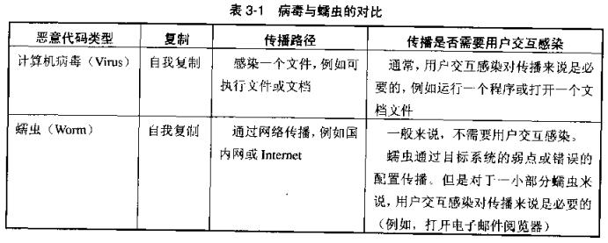
蠕虫
蠕虫是一种可以自我复制的代码，通过网络传播，通常无需人为干预就能传播
Notes:
蠕虫病毒是一种自含程序（或一组程序），可将本身的功能或程序代码的一部分散播到其它计算机。这种病毒通常是通过网络联机或电子邮件的附件散播。清除蠕虫病毒的方法是直接删除它们。

Slide 81
蠕虫案例-Nimda
2001年9月18日爆发
多种不同的探测技术
  IIS Web 目录穿越漏洞
  具有IE漏洞的浏览器访问被感染页面
  Outlook电子邮件客户端传播
  Windows文件共享传播
  扫描网络中感染了Code Red II和Sadmind蠕虫的主机的后门，并清除之

Slide 82
蠕虫的防御
以虫治虫
反病毒软件---需要和其他手段相配合
及时安装补丁并配置好系统
阻断任意的输入连接
千万不要摆弄蠕虫等类似的恶意代码
Notes:
冲击波，“冲击波克星”以杀病毒、补漏洞的面目出现,用正面的形象来隐藏自己的真正用意,达到自己传播的目的。以虫治虫
冲击波病毒利用RPC漏洞，RPC 中处理通过 TCP/IP 的消息交换的部分有一个漏洞。攻击者利用该漏洞能在受影响的系统上以本地系统权限运行代码，能执行任何操作，包括安装程序，查看、更改或者删除数据，或者建立系统管理员权限的帐户。

Slide 83
常见威胁分析及处理方法
病毒
蠕虫
木马
流氓软件

Slide 84
木马
木马
由两个程序组成，一个是客户端，一个服务器端（被攻击的机器上运行），通过在宿主机器上运行服务器端程序，在用户毫无察觉的情况下，可以通过客户端程序控制攻击者机器、删除其文件、监控其操作等。

Slide 85
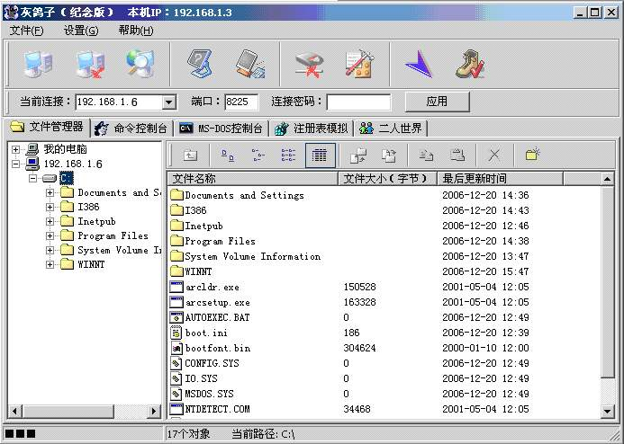
木马攻击

Slide 86
常见威胁分析及处理方法
病毒
蠕虫
木马
流氓软件

Slide 87
流氓软件
恶意软件是指在未明确提示用户或未经用户许可的情况下，在用户计算机或其他终端上安装运行，侵害用户合法权益的软件，但不包含我国法律法规规定的计算机病毒。
Notes:
强制安装：指未明确提示用户或未经用户许可，在用户计算机或其他终端上安装软件的行为。
难以卸载：指未提供通用的卸载方式，或在不受其他软件影响、人为破坏的情况下，卸载后仍然有活动程序的行为。
浏览器劫持：指未经用户许可，修改用户浏览器或其他相关设置，迫使用户访问特定网站或导致用户无法正常上网的行为。
广告弹出：指未明确提示用户或未经用户许可，利用安装在用户计算机或其他终端上的软件弹出广告的行为。
恶意收集用户信息：指未明确提示用户或未经用户许可，恶意收集用户信息的行为。
恶意卸载：指未明确提示用户、未经用户许可，或误导、欺骗用户卸载其他软件的行为。
恶意捆绑：指在软件中捆绑已被认定为恶意软件的行为。

Slide 88
如何预防上述常见威胁
提高计算机病毒的防范意识，多到反病毒网站上看一看
养成使用计算机的良好习惯
尽可能使用正版软件
不要执行来历不明的软件或程序
不要轻易打开陌生邮件
不要因为对方是你的朋友就轻易执行他发过来的软件或者程序
尽可能少访问一些小的网站或不良网站
Notes:
瑞星，江民等网站都有近期高危病毒分析报告
养成使用计算机的良好习惯：不随意安装软件，先对U盘杀毒，再打开等

Slide 89
如何预防上述常见威胁
不要随便留下你的个人资料
轻易不要使用服务器上网浏览、聊天等
有规律的备份系统关键数据
使用非超级用户帐号
密切注意浏览器及Email软件的有关漏洞和补丁
取消共享文件夹的写权限或对共享文件夹设置口令
删除或停用不必要的帐户，设置高强度的用户口令

Slide 90
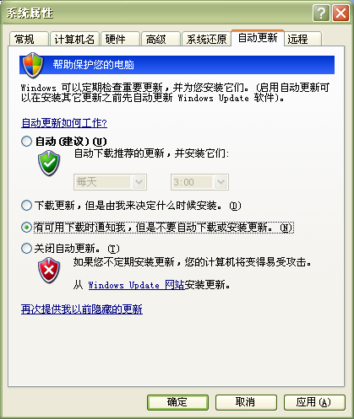
建议启用微软自动更新功能
  设置我的电脑->属性
->自动更新

Slide 91
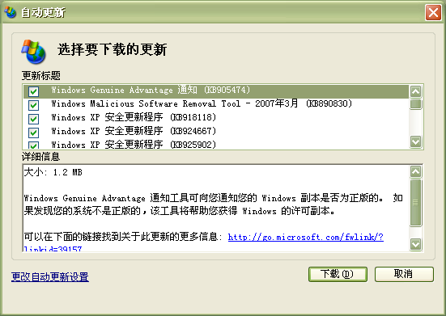
及时打补丁

Slide 92
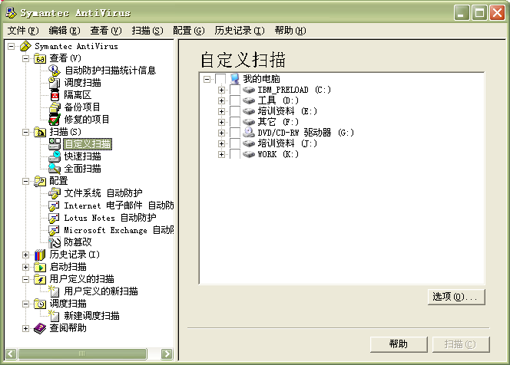
安装杀毒软件并正确的使用杀毒软件，及时升级杀毒软件，开启实时扫描功能，定期杀毒

Slide 93
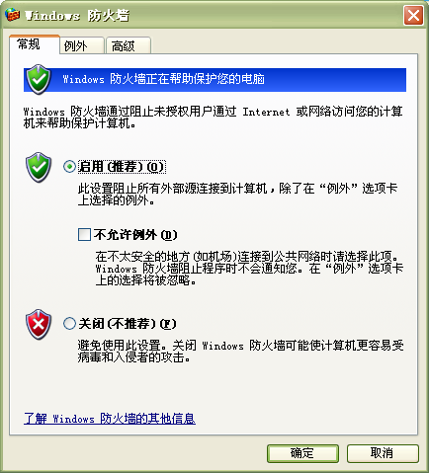
安装并启用个人防火墙（可以是windows自带的或杀毒软件自带的）

Slide 94
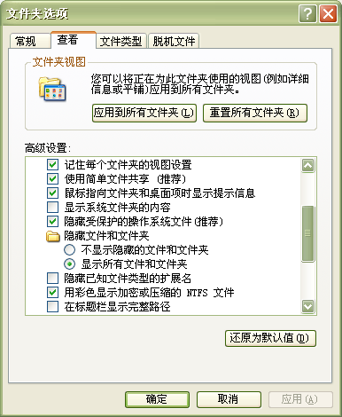
显示所有文件及文件扩展名
Notes:
灰鸽子木马

Slide 95
取消默认共享
  编辑txt文本内容
    net share c$ /del
    net share d$ /del
    net share e$ /del
    net share ADMIN$ /del
  改扩展名为.bat
  设置开机自启动此批处理文件

Slide 96
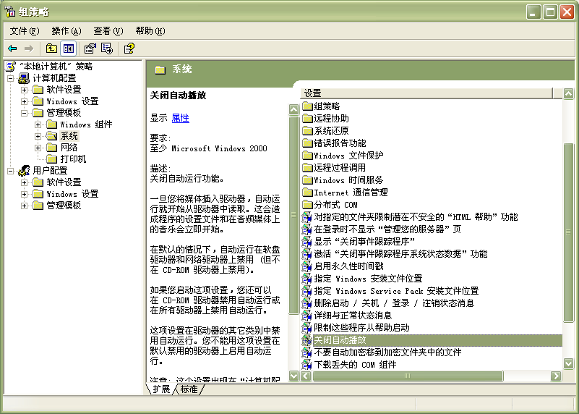
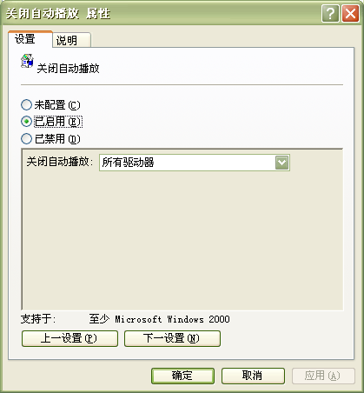
关闭自动播放功能

Slide 97
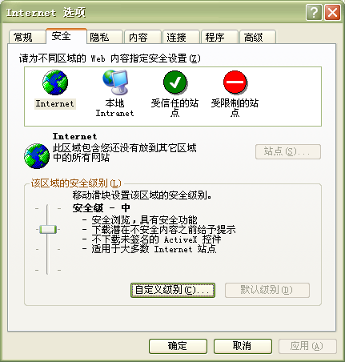
设置浏览器安全级别

Slide 98
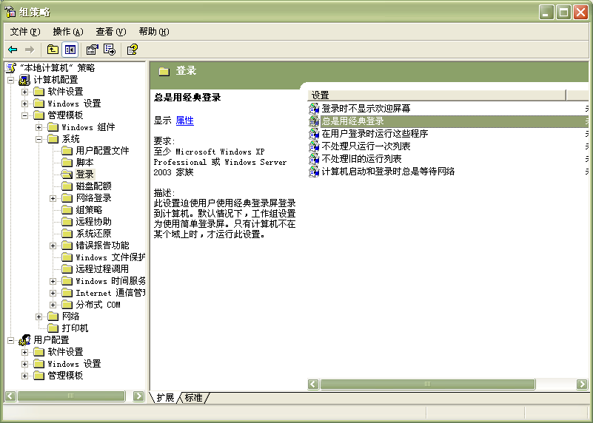
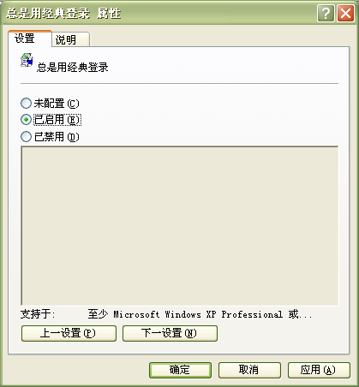
离开计算机时锁屏
  Windows 2000
    Ctrl+Alt+Del
  Windows xp
    运行->gpedit.msc
    配置启用“总是用经典登录”

Slide 99
防御恶意代码的其他方法
反病毒工具
行为监控软件
反间谍软件工具
Notes:
专杀工具，
类似卡卡、奇虎360
演示防火墙，

Slide 100
日常桌面系统的安全
日常桌面系统概述
常见威胁分析及处理方法
日常安全配置

Slide 101
日常安全配置
Windows操作系统安全配置
常用软件安全配置

Slide 102
Windows操作系统安全配置
系统安装注意事项
访问控制
数据的安全
本地安全策略
syskey

Slide 103
系统安装注意事项
建立和选择分区
选择安装目录
不安装多余的组件
停止多余的服务
安装系统补丁
Notes:
不安装多余组件，里面可以被利用，类远程终端。
安装补丁：系统内有，优先。

Slide 104
多余的组件
Internt信息服务（IIS）（如不需要）
索引服务 Indexing Service
消息队列服务（MSMQ）
远程安装服务
远程存储服务
终端服务
终端服务授权

Slide 105
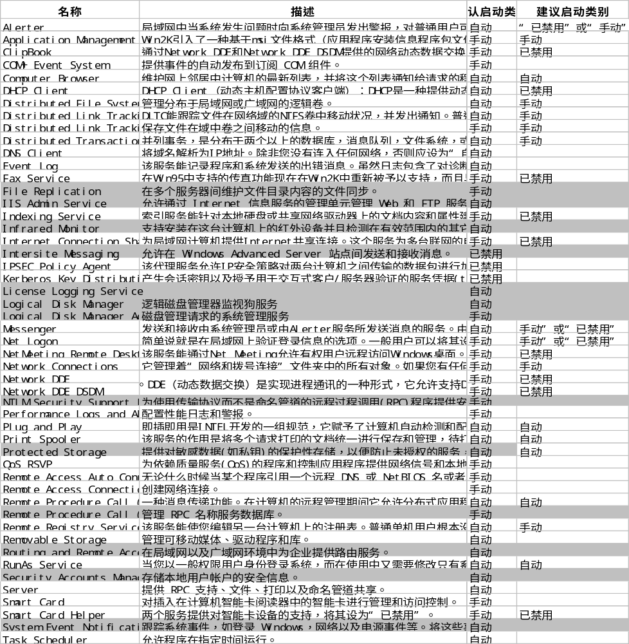
Win2K服务
Notes:
挑出几个常用的服务讲解
Indexing Service
DHCP client
Remote Registry Service
Telnet

Slide 106
Windows操作系统安全配置
系统安装注意事项
访问控制
数据的安全
本地安全策略
syskey

Slide 107
访问控制
NTFS与FAT分区文件属性
文件权限
用户权限
权限控制原则
网络访问控制

Slide 108
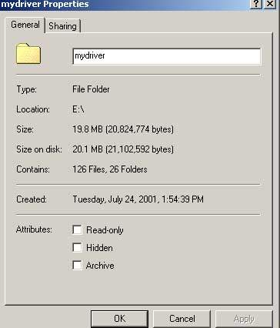
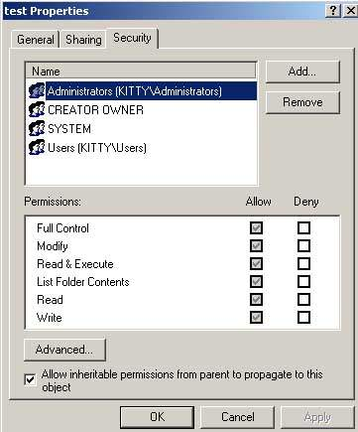
NTFS与FAT分区权限
FAT32
NTFS
Notes:
多安全选项，可以设置哪些用户或组对此文件夹或文件拥有的权限。

Slide 109
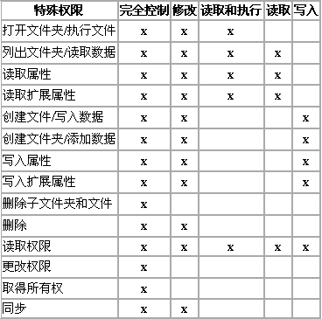
文件权限
Notes:
同步是什么？

Slide 110
用户权限
Administrators 组
Users 组
Power Users 组
Backup Operators组

Slide 111
权限控制原则和特点
1>权限是累计
用户对资源的有效权限是分配给该个人用户帐户和用户所属的组的所有权限的总和。
2>拒绝的权限要比允许的权限高
拒绝权限可以覆盖所有其他的权限。甚至作为一个组的成员有权访问文件夹或文件，但是该组被拒绝访问，那么该用户本来具有的所有权限都会被锁定而导致无法访问该文件夹或文件。

Slide 112
权限控制原则和特点
3>文件权限比文件夹权限高
4>利用用户组来进行权限控制
5>权限的最小化原则

Slide 113
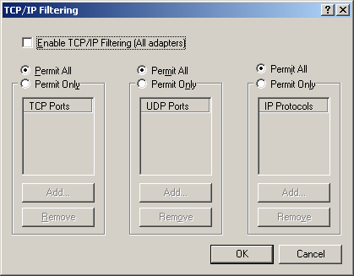
网络访问控制
Notes:
本地连接属性-〉TCP/IP属性-〉高级-〉选项-〉TCP/IP筛选

Slide 114
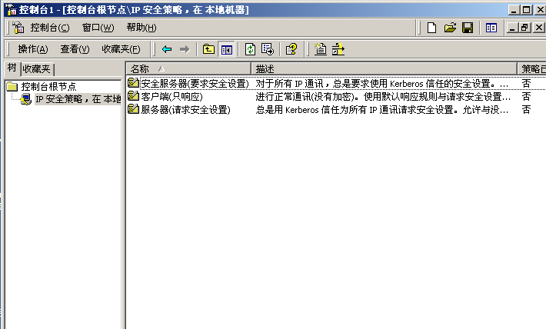
利用IP安全策略实现访问控制

Slide 115
Windows操作系统安全配置
系统安装注意事项
访问控制
数据的安全
本地安全策略
syskey

Slide 116
EFS加密文件系统
特性：
1、采用单一密钥技术
2、核心文件加密技术仅用于NTFS，使用户在本地计算机上安全存储数据
3、加密用户使用透明，其他用户被拒
4、不能加密压缩的和系统文件，加密后不能被共享、能被删除
建议加密文件夹，不要加密单独的文件

Slide 117
EFS恢复代理
故障恢复代理就是获得授权解密由其他用户加密的数据的管理员
必须进行数据恢复时，恢复代理可以从安全的存储位置获得数据恢复证书导入系统。
默认的超级管理员就是恢复代理
使用条件：当加密密钥丢失
Notes:
本地安全策略-〉公钥策略

Slide 118
Windows操作系统安全配置
系统安装注意事项
访问控制
数据的安全
本地安全策略
syskey

Slide 119
本地安全策略---帐号策略
***在账户策略->密码策略中设定：
密码复杂性要求 启用
密码长度最小值 8位
强制密码历史 5次
最长存留期 30天
***在账户策略->账户锁定策略中设定：
账户锁定 3次错误登录
锁定时间 20分钟
复位锁定计数 20分钟
Notes:
什么样的密码才是安全的？
举例田老师把密码写在本子上

Slide 120
安全选项：启用或禁用计算机的安全设置，例如数据的数字信号、administrator 和guest的帐号名、软驱和光盘的访问、驱动程序的安装以及登录提示。
Notes:
策略 安全问题 设置
登录屏幕上不要显示上次登 显示上次登录的用户名容易被人探 启用
录的用户名 测到用户名从而可以进行下一步的 攻击。
在关机时清理虚拟内存页面 虚拟内存页面中可能存有用户帐号 启用
交换文件 和口令等敏感信息，保存该文件可
能带来敏感信息泄露。
允许在未登录前关机 停用
只有本地登录的用户才能访问 CD-ROM： 启用
登录屏幕上不要显示上次登录的用户名： 启用

Slide 121
Windows操作系统安全配置
系统安装注意事项
访问控制
数据的安全
本地安全策略
syskey

Slide 122
SYSKEY
从NT4 Service Pack 3开始，Microsoft提供了对SAM散列进行进一步加密的方法，称为SYSKEY。
SYSKEY是System KEY的缩写，它生成一个随机的128位密钥，对散列再次进行加密(不是对SAM文件加密，而是对散列)。

Slide 123
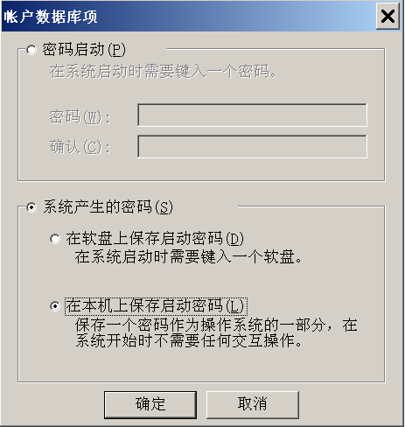
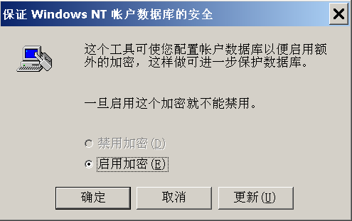
SYSKEY

Slide 124
常用软件安全配置
QQ
MSN
Microsoft Office
Notes:
用QQ的举手？如果不用

Slide 125
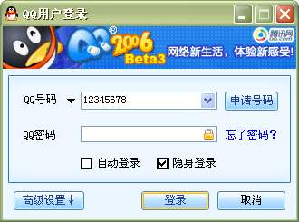
登陆时的密码保护功能
Notes:
防止键盘监控，当您敲击键盘输入密码时，键盘加密保护系统会自动对键盘信息进行实时的加密。这样即使用户的PC中有病毒、键盘记录程序，也难以窃取用户的密码输入。

Slide 126
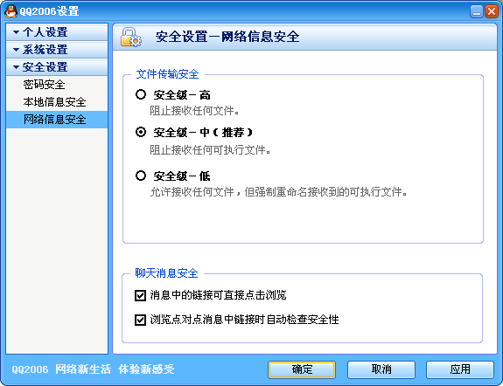

网络信息安全设置
Notes:
某同事见专业qq群里有一个链接，点进去，结果中病毒，折腾了一晚上才杀好。
这里面讲：不要随意接收QQ里发的链接，文件。
不能接收有exe.
QQ聊天记录查看器可以查看任何版本的qq

Slide 127
常用软件安全配置
QQ
MSN
Microsoft Office
Notes:
最主要的MSN，不记录本地密码和邮件地址，防止第三方人员获取，不要谈论个人敏感信息。
剩下安全找选项。

Slide 128

禁用共享文件夹

Slide 129

病毒扫描、文件类型过滤和共享背景

Slide 130
常用软件安全配置
QQ
MSN
Microsoft Office

Slide 131

设置word文档打开、修改密码
设置文档只读保护

Slide 132
大纲
现实教训
信息安全现状
安全威胁分析
黑客攻击思路和步骤
常见的黑客攻击技术及演示
信息安全管理体系
日常桌面系统的安全
日常安全习惯

Slide 133
日常操作建议
遵守安全制度
保护网线电源不要暴露
数据备份放在专用的地方
把敏感的信息锁在抽屉里
毁坏敏感的打印输出和磁带
提高警惕
…

Slide 134
日常操作建议
当离开时请锁住屏幕或注销登陆机器
不要把密码或者密码提示书写在桌子上
不要与别人共享密码
计算机信息网络上下载程序、数据或者购置、维修、借入计算机设备时，应当进行计算机病毒扫描
公司内部不要尝试任何工具
别人操作自己机器时个人监督
….

